Slide 1

Audiência Pública
O paciente com acondroplasia:
Desafios e oportunidades no tratamento.
________________________________
Luiz Claudio Castro Pediatria / Endocrinologia Pediátrica
Faculdade de Medicina da Universidade de Brasília
Brasília (DF), 2025.

Slide 2
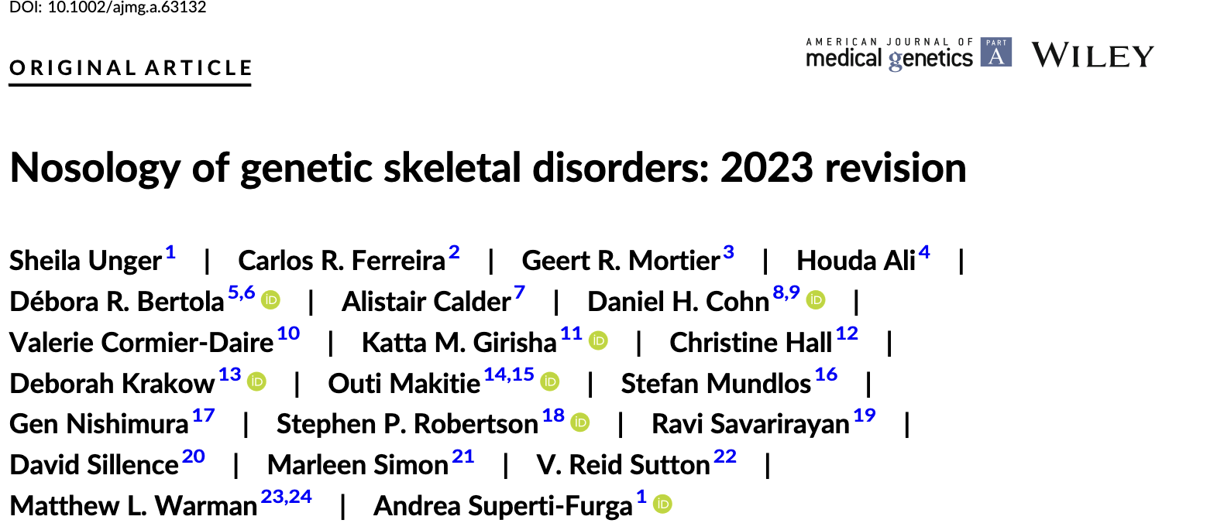
Displasias esqueléticas
.Conjunto heterogêneo de doenças genéticas raras que afetam primariamente o esqueleto
..comprometimento da integridade anatômica/funcional: .dos ossos (e cartilagens)
.de outros tecidos e sistemas
Atualmente descritas:
.771 displasias esqueléticas
Unger S et al. Am J Med Genet A. 2023;191(5):1164-1209.

Slide 3
Acondroplasia
.Condição genética rara e grave
..Prevalência média mundial estimada: 1 : 22.000 nascimentos¹
.Forma mais frequente de displasia esquelética com baixa estatura desproporcionada¹⁻⁴
Foreman PK et al. Am. J. Med. Genet. A. 2020;182:2297–2316
Llerena J Jr et al. BMC Pediatr. 2022;22(1):492.
Savarirayan R et al. Nat Rev Endocrinol. 2022;18(3):173-189.
Pauli RM. Orphanet J. Rare Dis. 2019; 14:1.

Slide 4

Acondroplasia – Baixa estatura desproporcionada
Pessoa com acondroplasia
Pessoa eutrófica
SEGMENTO SUPERIOR
SEGMENTO SUPERIOR
Sínfise púbica
SEGMENTO INFERIOR
SEGMENTO INFERIOR
Segmento inferior
sempre menor que o
segmento superior
Após os 10 anos de idade
0,95 – 1,0
Wynn J et al. Am J Med Genet A. 2007;143A:2502-2511.
Ireland PJ, et al. Appl Clin Genet. 2014;7:117-125.
Pereira E. Achondroplasia. Pediatr Rev. 2019;40(6):316-318.

Slide 5
Acondroplasia
.Condição genética rara e grave
..Prevalência média mundial estimada: 1 : 22.000 nascimentos¹
.Forma mais frequente de displasia esquelética com baixa estatura desproporcionada¹⁻⁴
.Pacientes enfrentam, diariamente e ao longo de toda a vida²⁻⁴:
..Limitações e desafios: físicos
psíquicos
sociais
Impacto na qualidade de vida (paciente e família)
Foreman PK et al. Am. J. Med. Genet. A. 2020;182:2297–2316
Llerena J Jr et al. BMC Pediatr. 2022;22(1):492.
Savarirayan R et al. Nat Rev Endocrinol. 2022;18(3):173-189.
Pauli RM. Orphanet J. Rare Dis. 2019; 14:1.

Slide 6
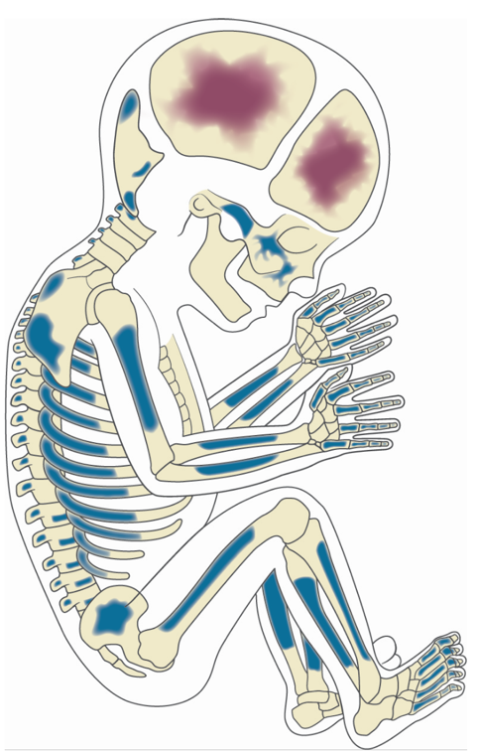
Fisiologia da ossificação – Tipos^{1,2}
OSSIFICAÇÃO INTRAMEMBRANOSA
OSSIFICAÇÃO ENDOCONDRAL
(90% do esqueleto)
Tecido ósseo se forma sem o precursor cartilaginoso
.ossos chatos da face, crânio, mandíbula
.clavículas
Tecido cartilaginoso precede
a formação do tecido ósseo
(placa de crescimento cartilaginosa)
.alguns ossos da face/crânio
.ossos das extremidades
.ossos do esqueleto axial
Imagem elaborada pela BioMarin³
1. Xie Y, et al. J Mol Endocrinol. 2014;53:11-34.
2. Pauli RM. Orphanet J Rare Dis. 2019;14(1):1.

Slide 7
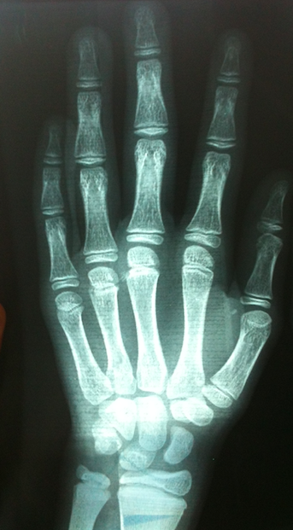
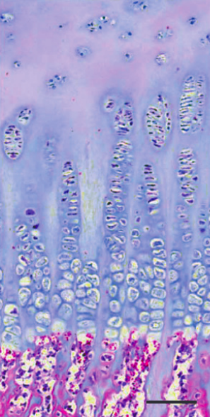
Fisiologia - Placa de crescimento cartilaginosa (ossificação endocondral)
Placa de Crescimento
Placa de Crescimento Normal
Zona de repouso
(em espera de recrutamento)
Zona proliferativa
(hiperplasia e diferenciação)
Zona hipertrófica
(maturação e hipertrofia)
Zona de calcificação
e ossificação
Condrócitos
Osteoblastos
Osteoclastos
Radiografia de punho e mão
Arquivo pessoal
Baron J. Nature Reviews Endocrinology. 2015;11(12):735–746.
Yue S et al. Ann Pediagr Endocrinol Metab. 2019;24(1):2-14.

Slide 8
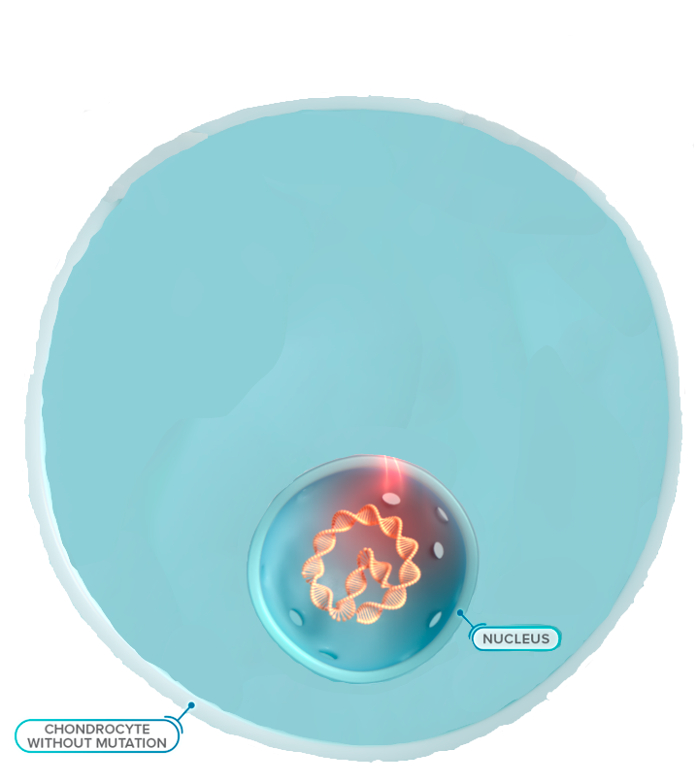
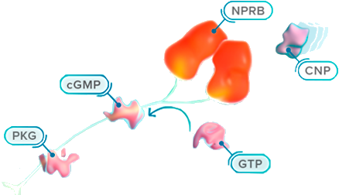
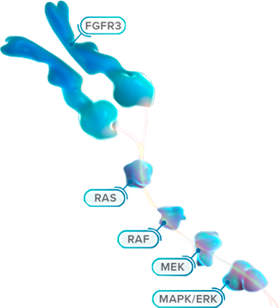
Fisiologia – Vias de regulação da diferneciação, hiperplasia e hipertrofia dos condrócitos
Regulação 2
Via CNP - receptor NPR-B
.inibe a via do FGFR3
-estimula
..diferenciação / maturação
..hiperplasia
..hipertrofia dos condrócitos
FGF2 – FGF9 – FGF23
Regulação 1
Via FGFR3
RAS-MAPK
.inibe:
..diferenciação / maturação
..hiperplasia
..hipertrofia dos condrócitos
Núcleo
Estruturação da placa de crescimento
Interação harmoniosa
entre as duas vias moduladoras
FGFR3: receptor 3 do fator de crescimento do fibroblasto
CNP – peptíteo natriurético tipo C
NPR: receptor B do peptídeo natriurético
Condrócito normal
Hoover-Fong, et al. Apresentado na ASHG Annual Meeting. 18-22 de outubro de 2016; Vancouver, Canadá.

Slide 9
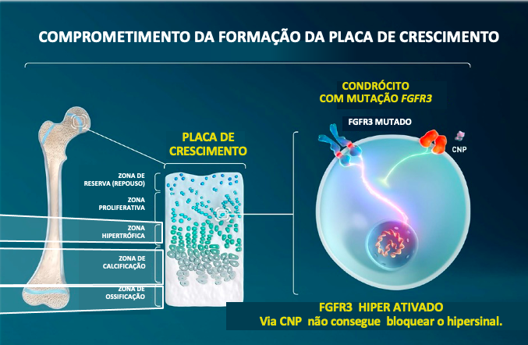
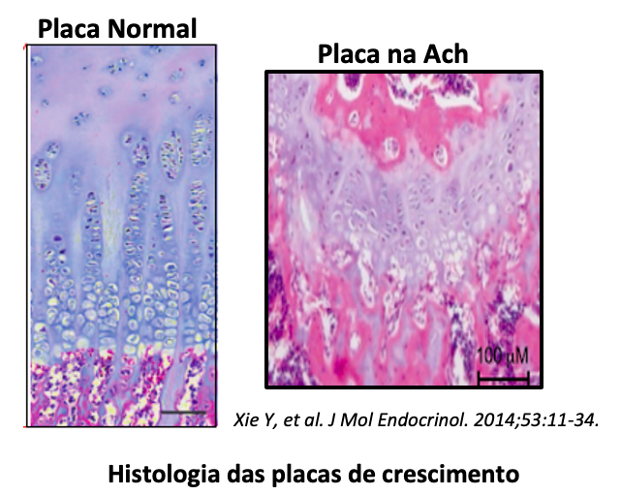
Hiperativação do FGFR3 → desorganiza a cartilagem de crescimento compromete a formação do osso FGFR3 mutado: resistente à hidrólise
Acondroplasia – Variante patogênica com ganho de função do FGFR3
PNC
ZONA DE
RESERVA (REPOUSO)
ZONA
PROLIFERATIVA
ZONA
HIPERTRÓFICA
ZONA DE
CALCIFICAÇÃO
ZONA DE
OSSIFICAÇÃO
Horton WA. Growth, Genetics and Hormones. 2006;22:49-54.

Slide 10

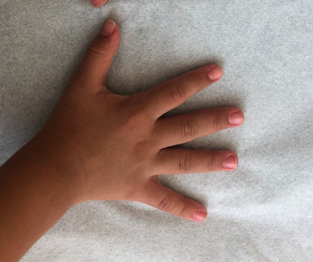
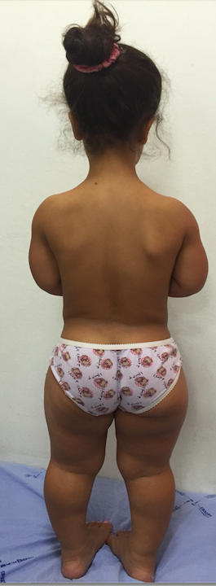
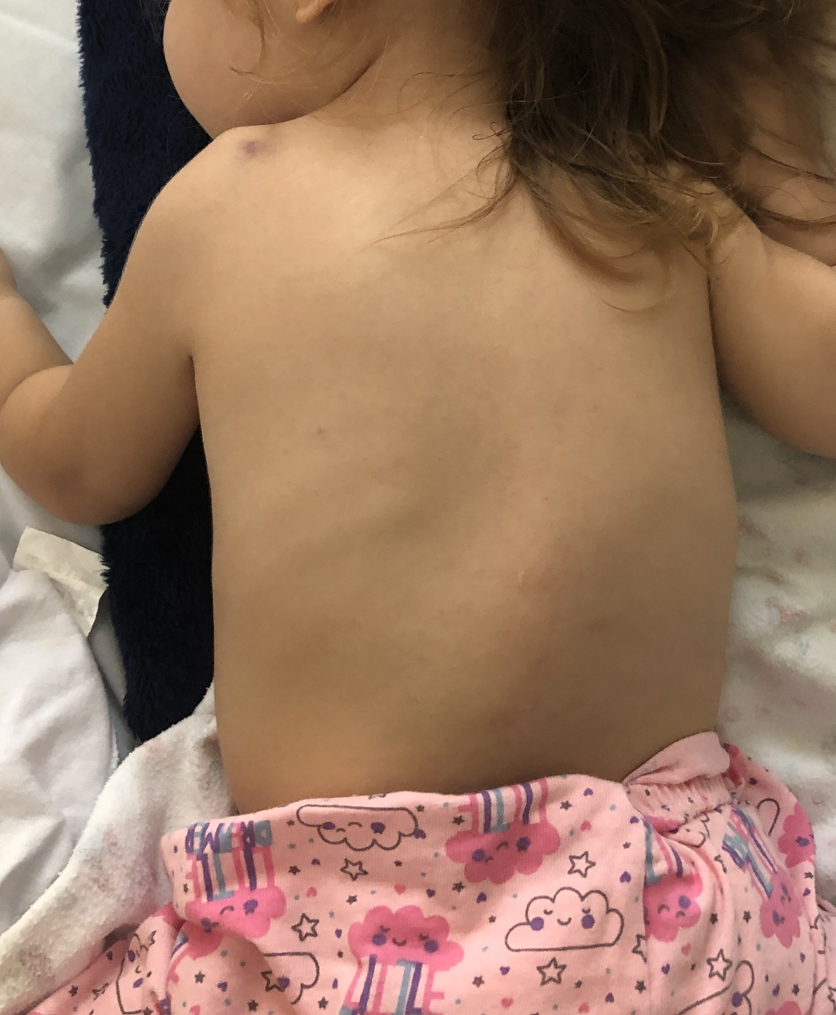
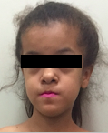
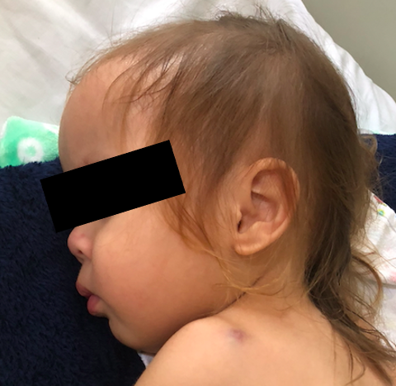
Acondroplasia – Principais características fenotípicas^{1,2}
Craniofaciais
Macrocefalia
Fronte ampla
Hipoplasia da face média
e do maxilar
Ponte nasal deprimida
Esqueléticas sistêmicas
Baixa estatura desproporcionada
.encurtamento rizomélico
Cifose toracolombar
Mão em tridente
Membros inferiores em varo
Contraturas do cotovelo e quadril
Imagens: arquivo pessoal fotos autorizadas para uso científico
Imagens: arquivo pessoal
autorizadas pelos pais
1. Pauli RM. Orphanet J. Rare Dis. 2019; 14:1.
2. Al-Saleem A, et al. Saudi Dent J. 2010;22:195-199.

Slide 11
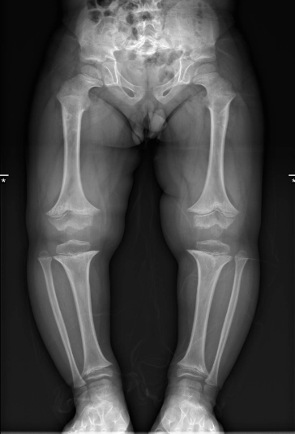
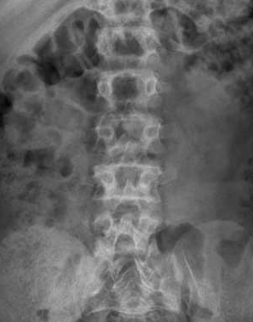
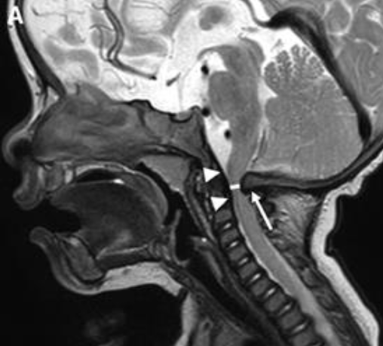
Acondroplasia – Principais características radiológicas^{1,2}
Achados radiológicos
.estreitamento do forame magno
.estreitamento progressivo da
distância interpedicular
.pelve quadrada e plana
.fêmur curto e largo
Quadril e MMII
Coluna Vertebral
Base de crânio
Imagens: arquivo pessoal, autorizada
1. Shirley ED, et al. J Am Acad Orthop Surg. 2009;17:231-241.
2. Al-Saleem A, et al. Saudi Dent J. 2010;22:195-199.

Slide 12
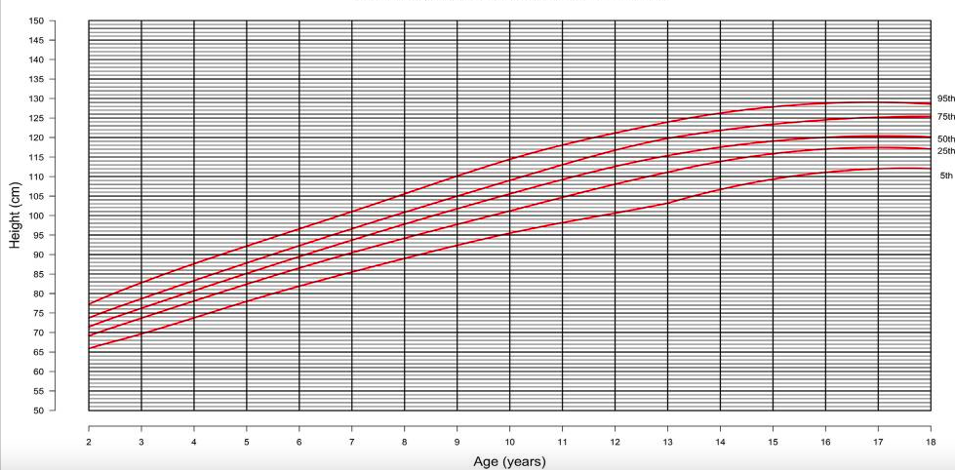
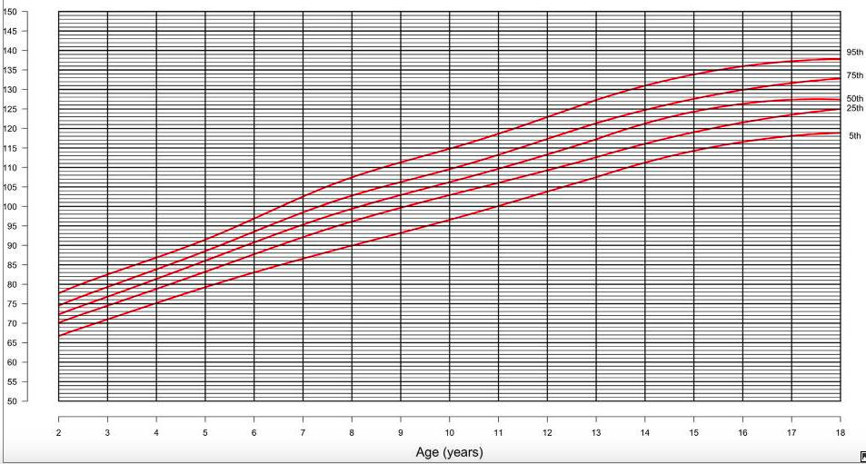
Curvas de referências populacionais de crescimento para indivíduos com Acondroplasia
CLARITY (Achondroplasia Natural History Study)
População: Estados Unidos
N: 1.374 indivíduos
Acondroplasia – sexo feminino
Curva de comprimento para idade
2 a 18 anos
Acondroplasia – sexo masculino
Curva de comprimento para idade
2 a 18 anos
♀
♂
x̅ final = 122,4 cm
x̅ final = 129,9 cm
Hoover-Fong JE et al. Orphanet J Rare Dis. 2021;16(1):522

Slide 13
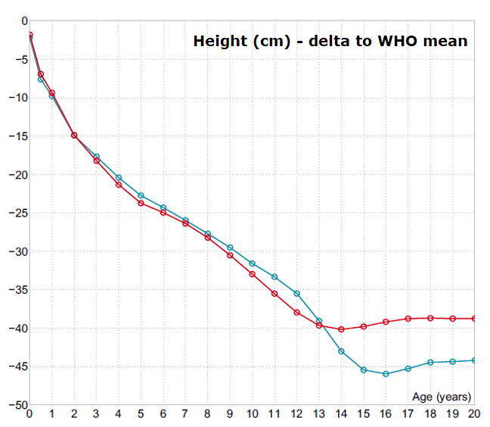
Acondroplasia – Grave comprometimento da estatura final
Média da diferença de altura (cm) entre
indivíduos com Ach asia e a curva da OMS (2007)
Perda de estatura
no paciente com acondroplasia
..processo contínuo e cumulativo
Coorte de pacientes Ach: Suécia, Alemanha
n = 466
Importância da intervenção precoce
Diferença de altura (cm) com a população geral
♀
39 cm
44 cm
♂
Idade (anos)
Merker et al. Am J Med Genet A. 2018;176(8):1723-1734.

Slide 14

Acondroplasia – Comorbidades¹⁻³
Sistema nervoso
Compressão cervicomedular Ventriculomegalia
Apneia obstrutiva
Hidrocefalia
Cefaleia crônica
Craniofaciais
Otite média recorrente
Perda acuidade auditiva
Mal oclusão dentária
Complicações cardiopulmonares
Doença cardiovascular
Restrição do volume pulmonar
Dorso
Cifose toracolombar
Hiperlordose lombar
Estenose lombossacra
Extremidades
Contraturas do cotovelo (68,8%)
Subluxação da cabeça do rádio (33%)
Geno varo (83,8%)
Deformidades limitantes / incapacitantes
Dores crônicas
1. Llerena J Jr et al. BMC Pediatr. 2022;22(1):492.
2. Pauli RM. Orphanet J. Rare Dis. 2019; 14:1.
3. Ireland PJ, et al. Appl Clin Genet. 2014;7:117-125.
*Percentuais obtidos do estudo de Okenfuss E et al.. Am J Med Genet A. 2020;182(11):2540-2551.

Slide 15
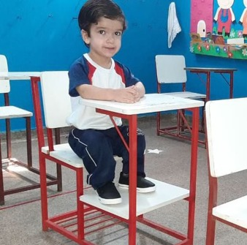
Acondroplasia
Comprometimento das atividades diárias ........... na escola
Adaptação de carteira escolar
https://www.beyondachondroplasia.org/en/resources/daily-life/adaptations https://institutonacionaldenanismo.com.br/acessibilidade-das-criancas-com-nanismo-adaptacoes-que-geram-autonomia

Slide 16
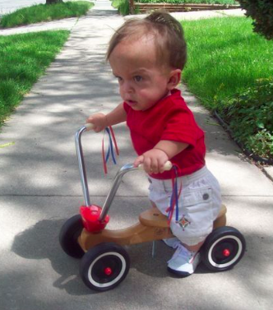
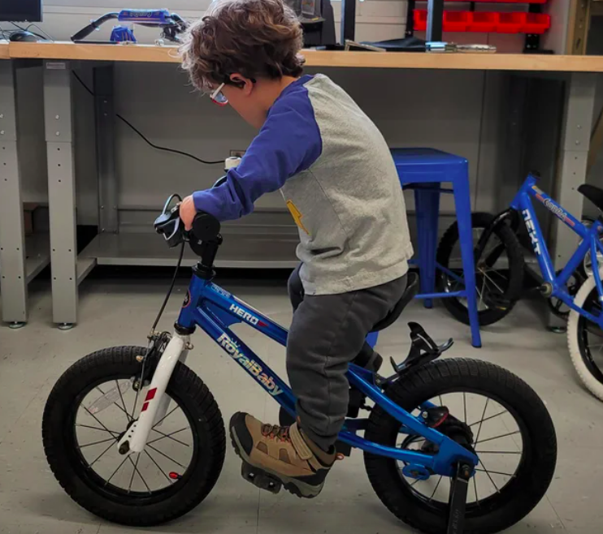
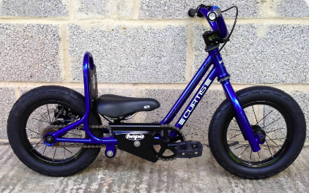
Acondroplasia
Comprometimento das atividades diárias ........... lazer
Adaptação de brinquedos
Fonte: https://www.instructables.com/Adaptive-Bicycle-for-Child-With-Achondroplasia/. Último acesso: 3/5/203.

Slide 17
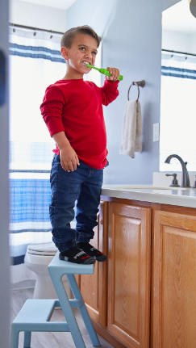
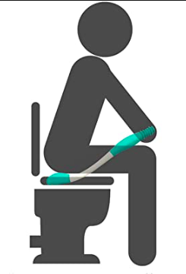
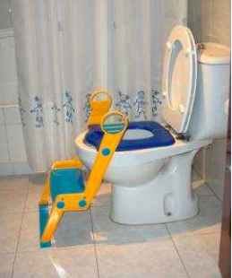
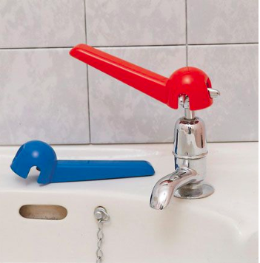

Acondroplasia
Comprometimento das atividades diárias ........... cuidados e higiene pessoal
Adaptações necessárias à higiene pessoal
https://www.beyondachondroplasia.org/en/pages/44-resources/daily-life/77-toileting. Último acesso: 3/5/2023.

Slide 18
Mensagem
Saúde:
Não é apenas a mera ausência de doença,
É uma situação de bem-estar físico, psíquico e social.
Organização Mundial da Saúde, 1947
Acondroplasia:
Não é apenas uma questão de baixa estatura grave.
É uma condição com impacto em todo o organismo, ao longo de toda a vida.
Impactos não apenas sobre os pacientes, mas sobre todos aqueles que participam de suas vidas.

Slide 19

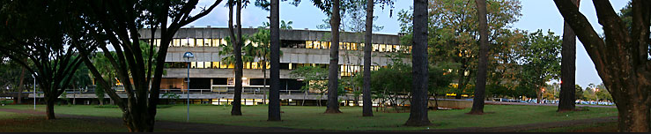
Departamento de Pediatria
Faculdade de Medicina da UnB
Obrigado
Equipe de Osteometabolismo Pediátrico – Universidade de Brasília
Endocrinologia Pediátrica
Fernanda Lopes
Renata Santarem
Luiz Claudio Castro
Nefrologia Pediátrica
Lívia Cláudio
Luísa Pimentel
Radiologia
Neysa Regattieri
Genética UnB
Beatriz Versiani
Juliana Mazzeu
Mara Córdoba
Odontologia
Ana Carolina Poppe
Paulo Yamaguchi

